Slide 1
МОДЕЛИРОВАНИЕ ЗАЩИЩЕННОЙ АСУ ТП НА ОСНОВЕ ЭТАЛОННОЙ МОДЕЛИ БЕЗОПАСНОСТИ С ИСПОЛЬЗОВАНИЕМ ВЗВЕШЕННЫХ ОРИЕНТИРОВАННЫХ ГРАФОВ
ФЕДЕРАЛЬНОЕ ГОСУДАРСТВЕННОЕ АВТОНОМНОЕ ОБРАЗОВАТЕЛЬНОЕ УЧРЕЖДЕНИЕ ВЫСШЕГО ОБРАЗОВАНИЯ
«ЮЖНО-УРАЛЬСКИЙ ГОСУДАРСТВЕННЫЙ УНИВЕРСИТЕТ
(НАЦИОНАЛЬНЫЙ ИССЛЕДОВАТЕЛЬСКИЙ УНИВЕРСИТЕТ)» ФГАОУ ВО «ЮУРГУ (НИУ)»
аспирант Лужнов Василий Сергеевич
Научный руководитель: к.т.н., доцент, зав. кафедрой «Защита информации», Соколов А.Н.

Slide 2
Цель и задачи работы
Цель: Построение модели защищенной АСУ ТП на основе эталонной модели безопасности с использованием взвешенных ориентированных графов.
Задачи:
Построение эталонной модели безопасности (эталонной модели защищенной АС – ЭМЗАС)
Построение математической модели атак на информационные ресурсы АС
Построение модели АСУ ТП на основе эталонной модели безопасности
Применение модели атак к модели защищенной АСУ ТП для анализа защищенности и последующего построения модели защищенной АСУ ТП

Slide 3
Актуальность работы
Устойчивая тенденция к увеличению количества, мощности, интенсивности и вариативности атак на автоматизированные системы (Шоров А.В., 2016; Дацун, Н.Н., 2016; Латышев Д.М., 2015).
Слабая методическая и теоретическая обеспеченность процессов динамического анализа защищенности автоматизированных систем (Латышев Д.М., 2013; Поляничко М.А., 2013; Никишова А.В., 2013).
Острая необходимость в научном обосновании процессов моделирования и анализа комплексных информационных систем (Латышев Д.М, 2013; Шоров А.В., 2012).
Изменяющаяся нормативно-правовая база в области защиты информации и сложная геополитическая обстановка (IDC; Tadviser; Информзащита).
Отсутствие на отечественном рынке программного обеспечения для динамического анализа защищенности информационных систем (Дацун Н.Н., 2012; IDC, 2018; Tadviser, 2018).

Slide 4
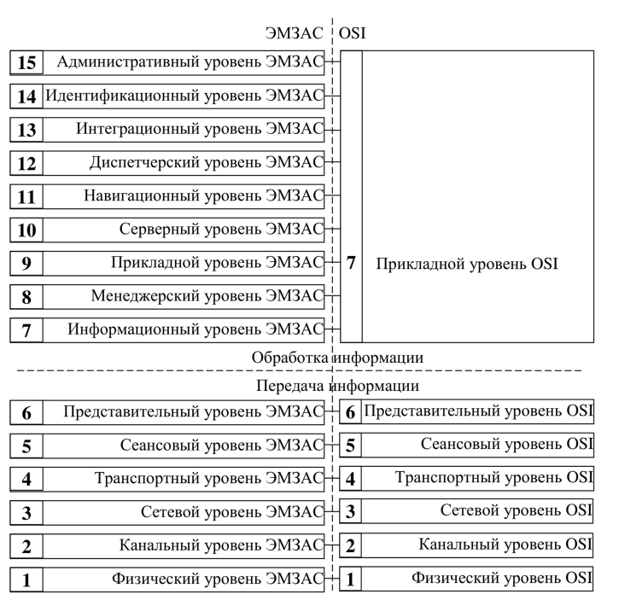
ЭМЗАС - уровни

Slide 5
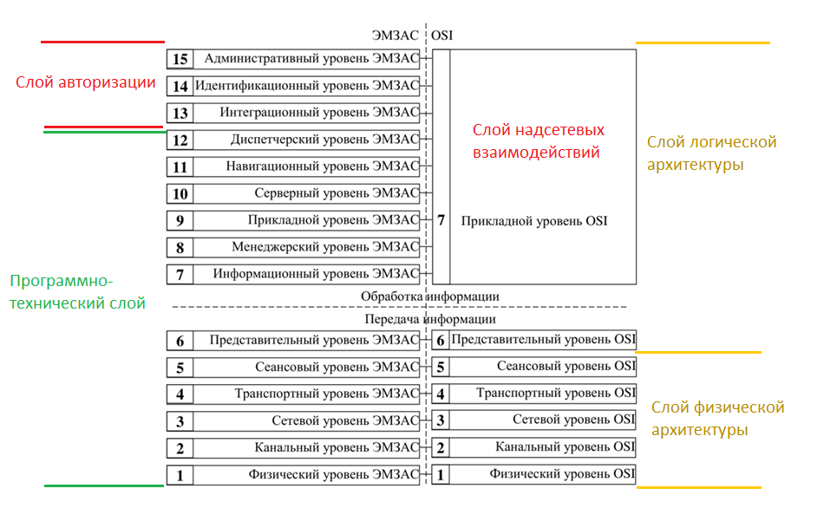
ЭМЗАС - слои

Slide 6
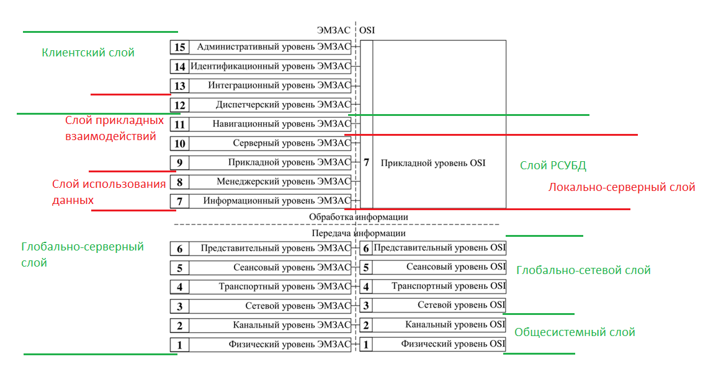
ЭМЗАС - слои

Slide 7
МОДЕЛЬ АСОД

Slide 8
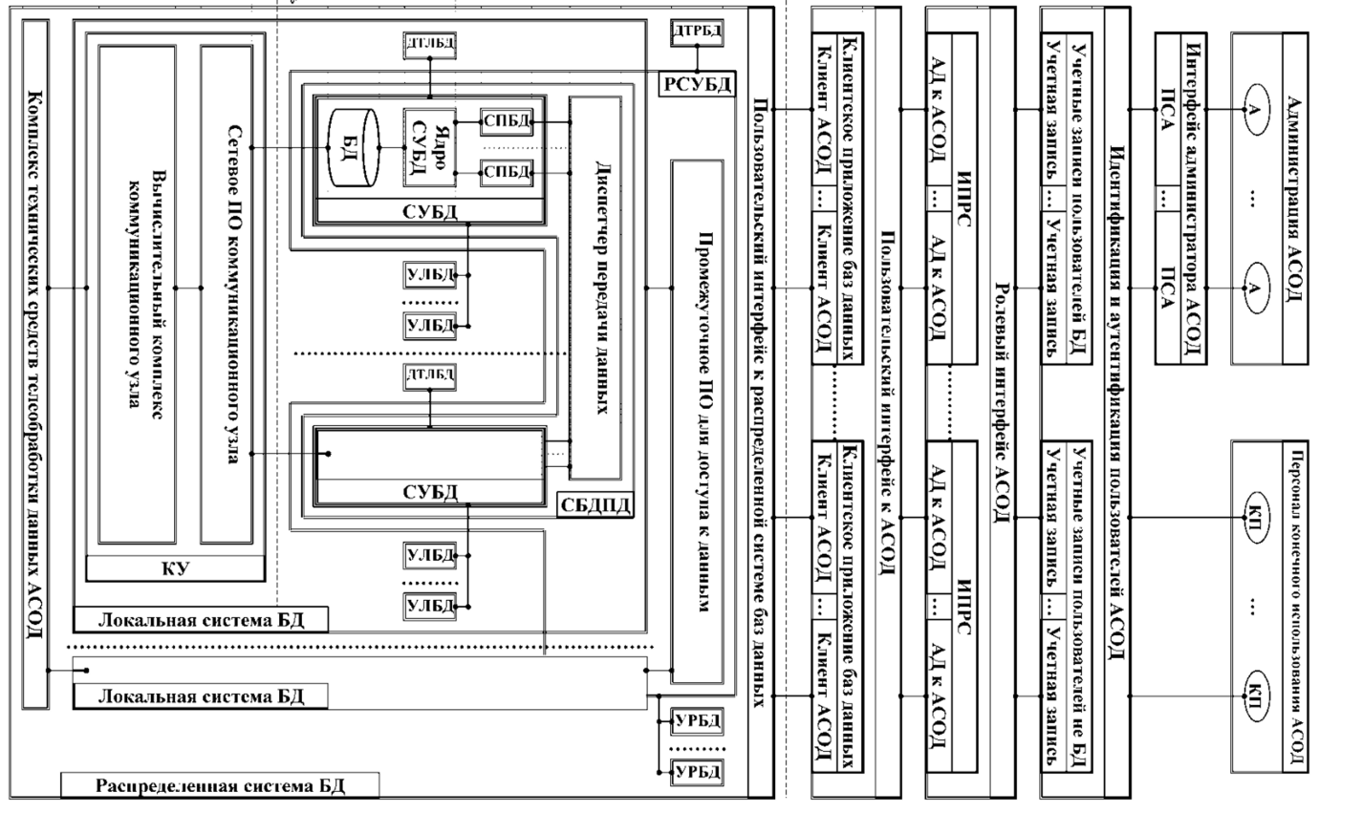
МОДЕЛЬ АСОД

Slide 9
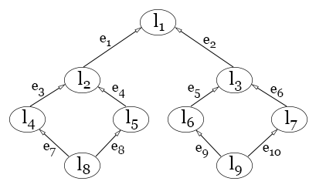
Математическая модель атак на информационные ресурсы
$G= <L, E>$,
где $L$ – множество вершин графа,
$E⊂L^{2}$- множество дуг графа.
Определено отношение $T ∈\{E ×W\}$, которое каждой дуге из множества $E$ ставит в соответствие один или более элементов отношения $W$.
Использование отношения $T$ позволяет интерпретировать каждую дугу графа $G$ как один из типов моделируемой атаки на информационные ресурсы автоматизированной системы.
$\left(∀e∈E\right),\left(∀w^{′}∈W\right),\left(∀w^{′′}∈W\right) ∃ \left(e,w^{′}\right)∈T, ∃ \left(e,w^{′′}\right)∈T↔c^{′}=c^{′′},$
где $w^{′}=\left(a^{′},v^{′},c^{′}\right), w^{′′}=\left(a^{′′},v^{′′},c^{′′}\right)$ - элементы, принадлежащие множеству W, $a^{′}и a^{′′}$ - способы реализации атак, $v^{′}и v′′$ - уязвимости, $c^{′}и c^{′′}$ - последствия реализации атак.

Slide 10
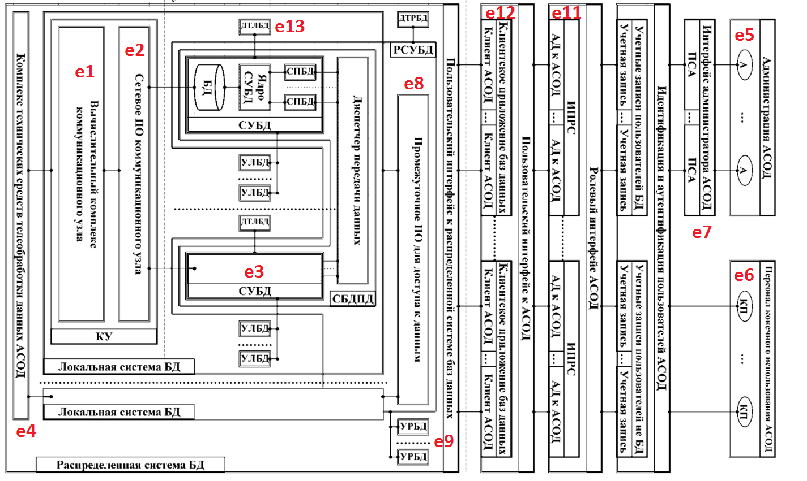
МОДЕЛЬ АСОД

Slide 11
Основные результаты работы
Эталонная модель безопасности (эталонная модель защищенной АС – ЭМЗАС)
Математическая модель атак на информационные ресурсы АС
Модель АСУ ТП на основе эталонной модели безопасности
Применение модели атак к модели защищенной АСУ ТП для анализа защищенности и последующего построения модели защищенной АСУ ТП
Программный комплекс по результатам проведенной работы находится на стадии реализации.

Slide 12
Спасибо за внимание

